Slide 1

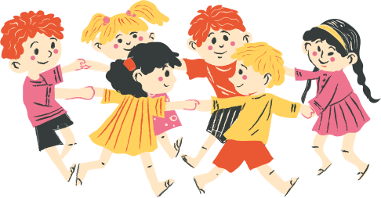
Муниципальное дошкольное образовательное автономное учреждение
"Детский сад №12 "Журавушка» комбинированного вида г. Орска»
Обобщение опыта работы по теме:
"Духовно-нравственное воспитание детей старшего дошкольного возраста через игры народов России"
Подготовила воспитатель: Аканова А.У.

Slide 2
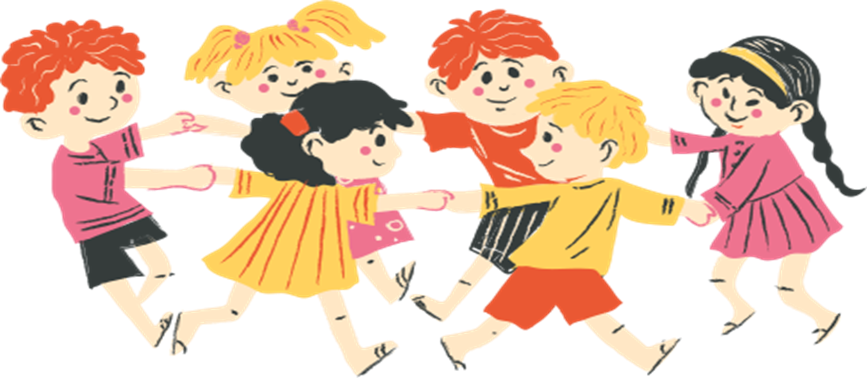
Актуальность:
Во все века люди высоко ценили нравственную воспитанность человека. В дошкольные годы под руководством взрослых ребенок приобретает первоначальный опыт поведения, отношения к близким,сверстникам,вещам,природе,усваивает моральные нормы общества. У детей необходимо формировать такие важные черты, как любовь к Родине,доброжелательность и уважение к окружающим,бережное отношение к результатам труда людей,желание посильно помогать им,проявлять активность и инициативу в самостоятельной деятельности.
Национальные народные игры способствуют передаче младшему поколению от старшего накопленного предками бесценного положительного опыта,касающегося рационального ведения хозяйства,жизни в гармонии с природой. Окунаясь в историческое прошлое народов России,можно выделять ряд и гр и забав,в которые играли наши прабабушки и дедушки и которые могут играть и сейчас наши дети. Радость движения сочетается с духовным обогащением детей,формируя у них устойчивое отношение к культуре родной страны.создавая эмоционально-положительную основу для развития патриотических чувств.

Slide 3

Цель:
духовно-нравственное развитие личности дошкольника через игры народов России
содать условия для формирования у детей элементарных представлений о культуре и традициях Россиян посредством изучения различных игр и забав народов России.
Задачи:
знакомить детей с играми народов России; формировать у детей целостное отношение к национальным играм народов России;
формировать представления о разнообразии народных игр,желание использовать в самостоятельной деятельности народные игры,расширять кругозор детей;
воспитывать уважение к людям разных национальностей ,любовь к своей стране,чувство патриотизма,приобщать к истокам народной культуры.

Slide 4
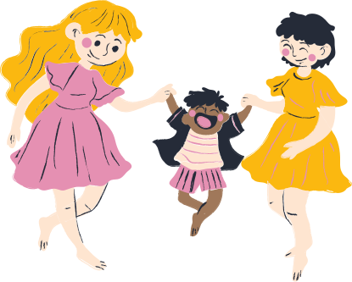
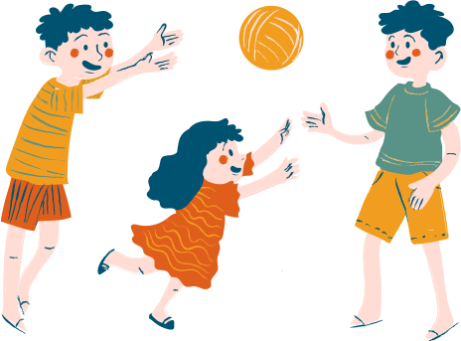

Народные игры- это яркое выражение народа в них играющего,
отражение этноса в целом и истории его развития.
К.Д. Ушинский писал: что воспитание, созданное самим народом и основанное на
народных началах, имеет ту воспитательную силу, которой нет в самых лучших системах, основанных на абстрактных идеях или заимствованных у другого народа.

Slide 5
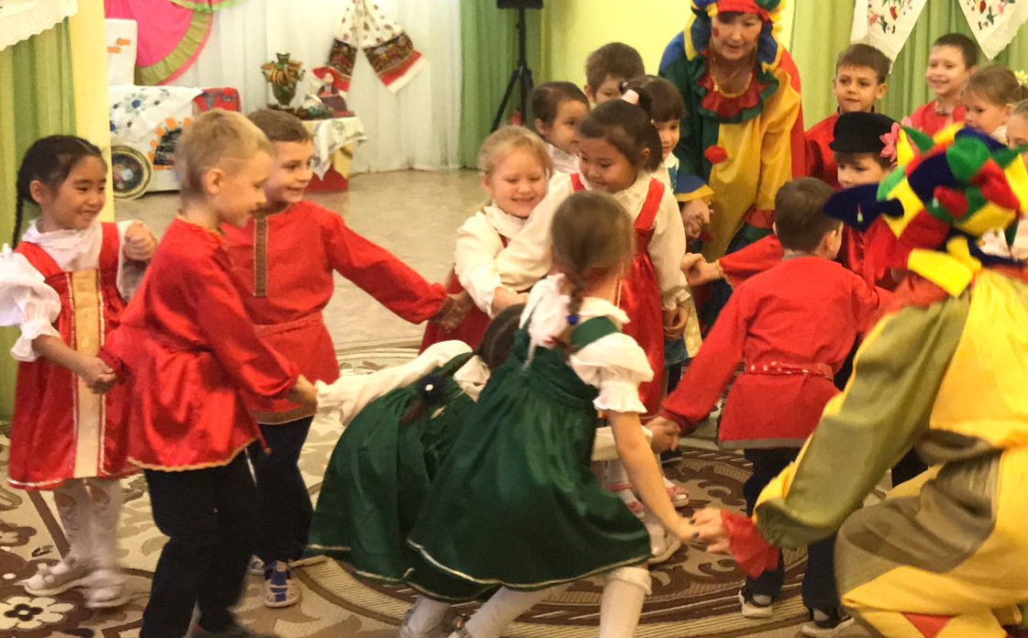
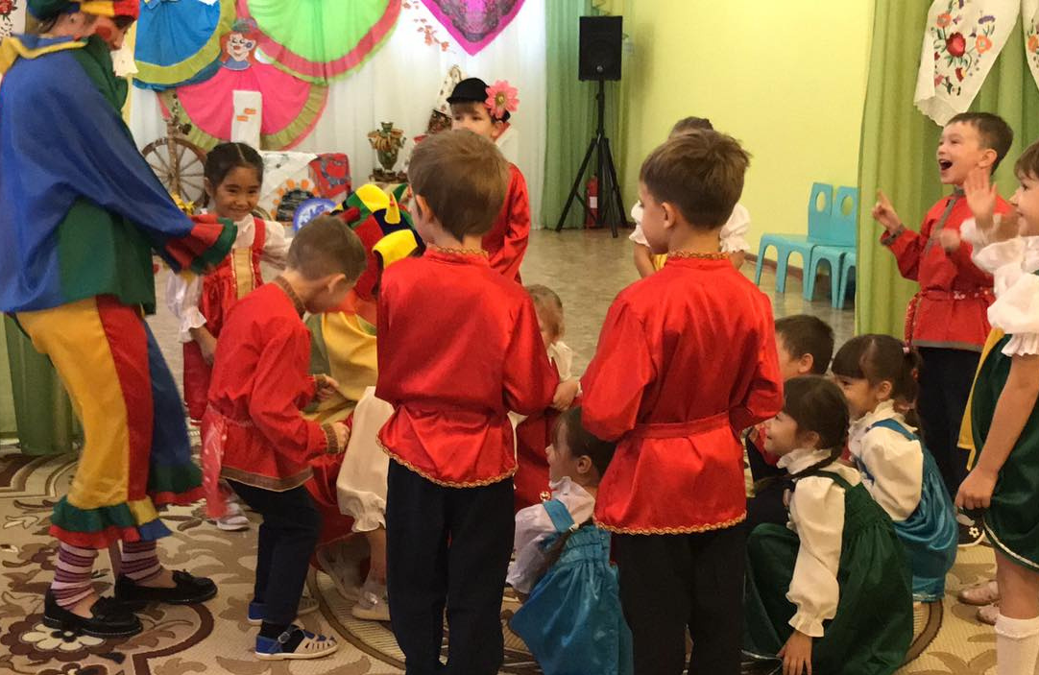
Русская народная игра "Горшки"
Игроки делятся на две группы (горшки и хозяева)
За каждым горшком стоит хозяин. Водящий (покупатель) проходит внутри круга и начинает разговор: почем горшок? Продавец по денежке Покупатель: а он не с трещиной?По окончании слов дети хлопают в ладоши, а хозяин и покупатель бегут вокруг круга в противоположные стороны.Кто быстрее добежит до свободного места в кругу,тот и занимает это место, а оставшийся становится водящим.

Slide 6
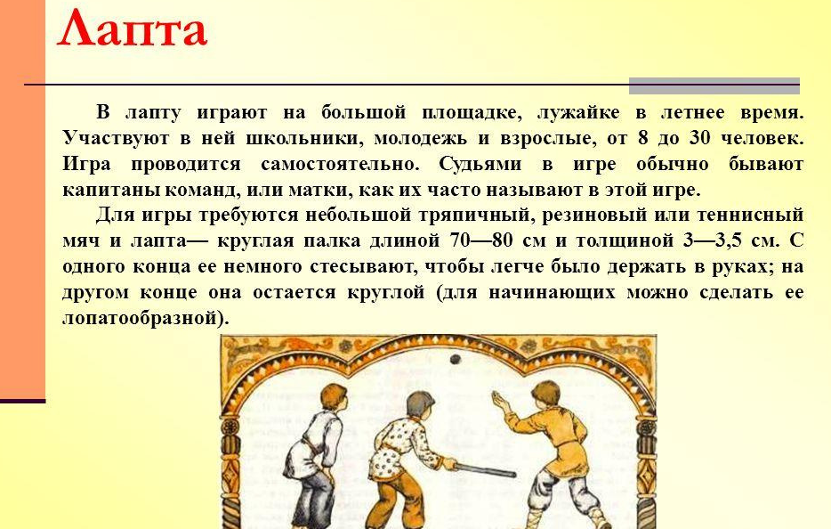

Slide 7


Slide 8


Slide 9
Список используемой литературы:
Кенеман А. В. Детские народные подвижные игры. М.,1995.
2. Литвинова М. Ф. Русские народные игры. М.1986.
3. Н.Г. Зеленова, Л.Е. Осипова. Мы живем в России. Гражданско-патриотическое воспитание дошкольников.(Старшая группа.)-М:.»Издательство Скрипторий 2003»,2008-112с.
4. Ботякова О.А. Этнография для дошкольников. Народы России..ДОУ-СПб:.ООО «Издательство «Детство-Пресс»,2010.-32с.

Slide 10
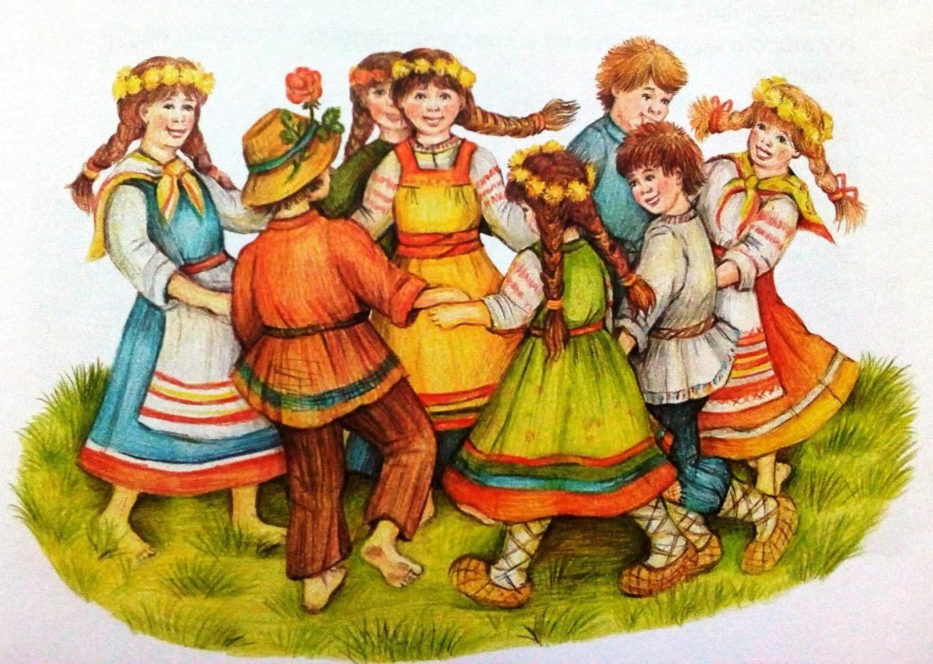
Спасибо за просмотр!

